Slide 1



Đề tài: Phần mềm quản lí nhân sự
Giảng viên hướng dẫn: PGS.TS Vũ Hải
Môn học : Kỹ thuật phần mềm ứng dụng Mã lớp :158176 Nhóm : 22

Slide 2

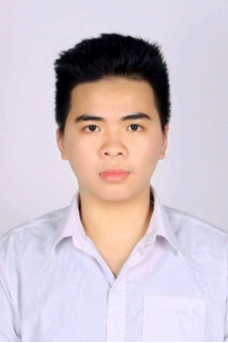
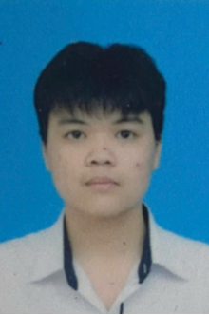

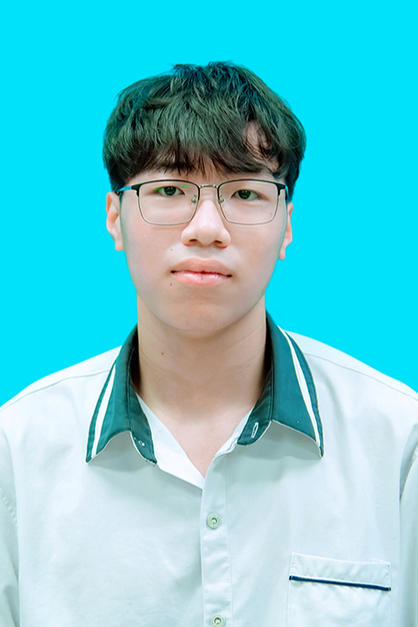
Giới thiệu thành viên Nhóm 22
Trịnh Long Vũ
20223831
Nguyễn Tuấn Anh
20223855
Đinh Sỹ Đoàn
20223910
Vũ Minh Đức
2023339
Nhiệm vụ:
Lên kế hoạch, quản lí tiến độ công việc
Lập trình web
Báo cáo
Nhiệm vụ:
Đóng góp xây dựng sản phẩm
Thuyết trình sản phẩm
Nhiệm vụ:
Thiết kế database
Tìm hiểu thị trường
Báo cáo
Nhiệm vụ:
Xây dựng các tính năng
Phát triển, bảo dưỡng web

Slide 3


Mục tiêu dự án
Xây dựng một phần mềm quản lí nhân sự
Thiết kế phần mềm với giao diện thân thiện, dễ sử dụng…​ ​
Rèn luyện tư duy phát triển phần mềm, kĩ năng làm việc nhóm, trao đổi thuyết trình

Slide 4

Công cụ quản lí trao đổi
Teams: Thực hiện các cuộc họp lên kế hoạch và báo cáo tiến độ công việc.
Github: Công cụ quản lí dự án, lưu trữ code.​
Zalo: Liên lạc trao đổi thông tin, công việc thường ngày giữa các thành viên.​

Slide 5
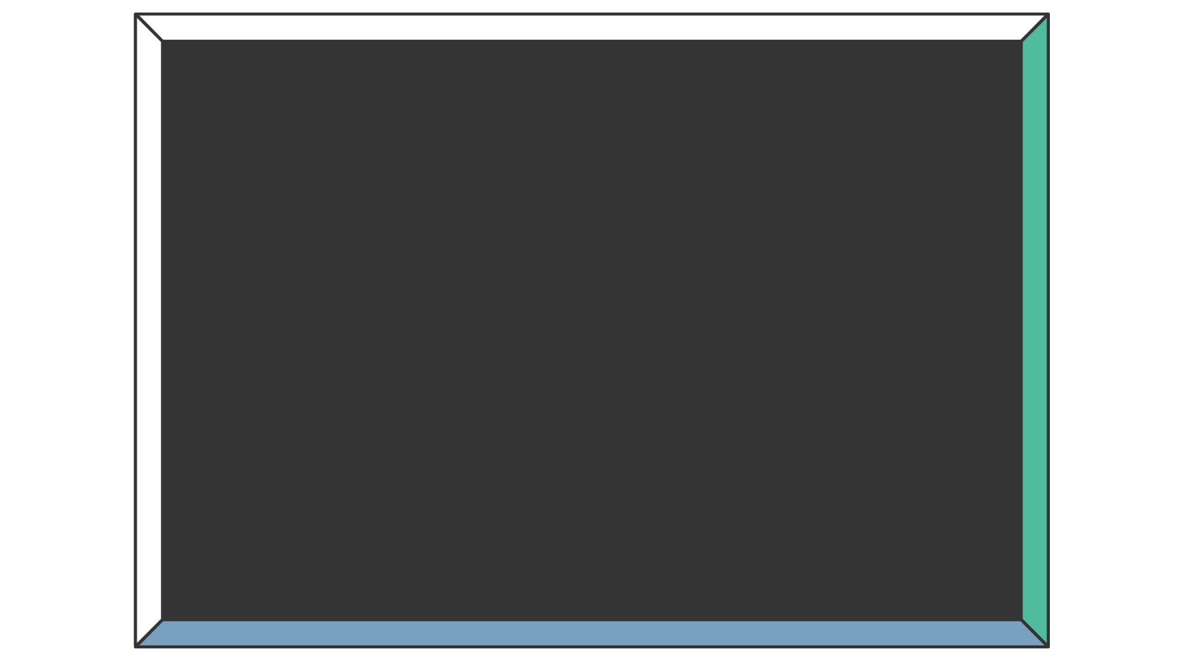
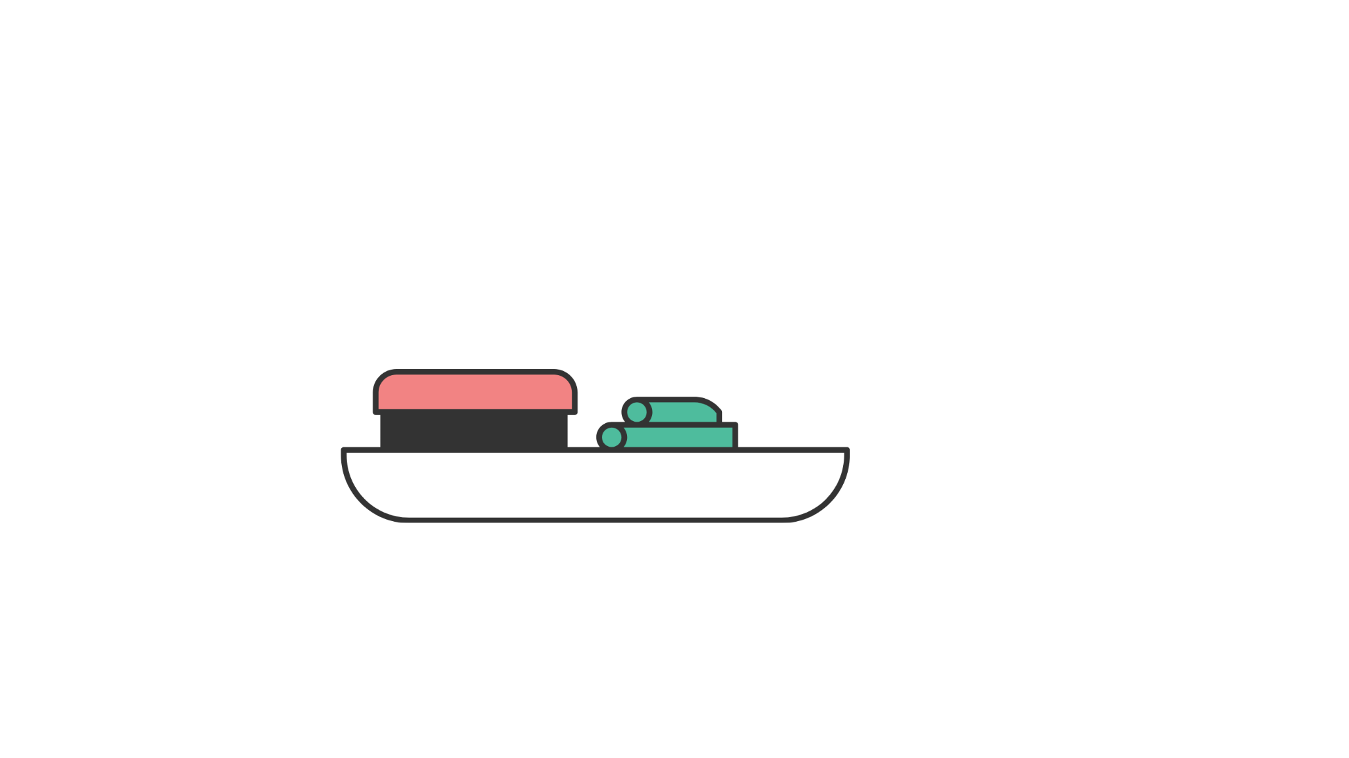
Các khó khăn hay gặp
Chưa có kinh nghiệm làm việc nhóm.
Kỹ năng xây dựng phần mềm chưa tốt.
Còn nhiều sai xót trong quá trình thiết kế, bảo trì sản phẩm.

Slide 6

Mô hình dự án- tăng dần (Incremental)
Linh hoạt và thích ứng cao
Quản lý rủi ro hiệu quả
Tăng cường khả năng học hỏi và phát triển kỹ năng
Tiết kiệm thời gian và chi phí

Slide 7





Các công cụ sử dụng
Frontend
Backend
Cơ sở dữ liệu
HTML, CSS
JavaScript
MySQL, SQL Sever

Slide 8


1. Đặt vấn đề
Trong bối cảnh doanh nghiệp ngày càng mở rộng, việc quản lý thông tin nhân sự, chấm công, tính lương, đánh giá hiệu suất thủ công trở nên khó khăn và hiệu quả kinh tế.
Phần mềm quản lý nhân sự trợ giúp tự động hóa các dịch vụ này, cung cấp dữ liệu chính xác, hỗ trợ đưa ra quyết định nhanh chóng và cải thiện trải nghiệm nhân viên, từ đó góp phần nâng cao năng suất và phát triển bền vững vững chắc cho doanh nghiệp.

Slide 9


2. Các tính năng dự kiến
​- Quản lý thông tin nhân viên​.
- Quản lý chấm công và nghỉ phép​.
- Báo cáo và thống kê( chấm công, nhân sự).
- …..

Slide 10

3. Nền tảng sử dụng- Web
Khả năng truy cập rộng rãi.
Phát triển và bảo trì tương đối dễ dàng.
Chi phí phát triển thường thấp hơn so với ứng dụng di động.
Phù hợp với nhiều loại ứng dụng, từ đơn giản đến phức tạp.

Slide 11
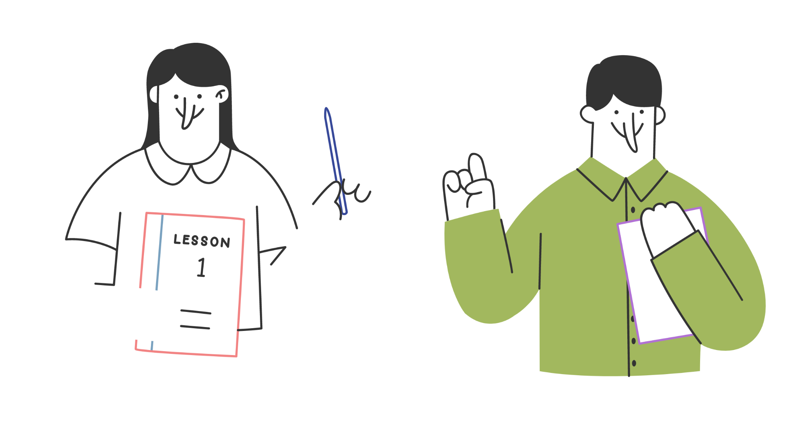
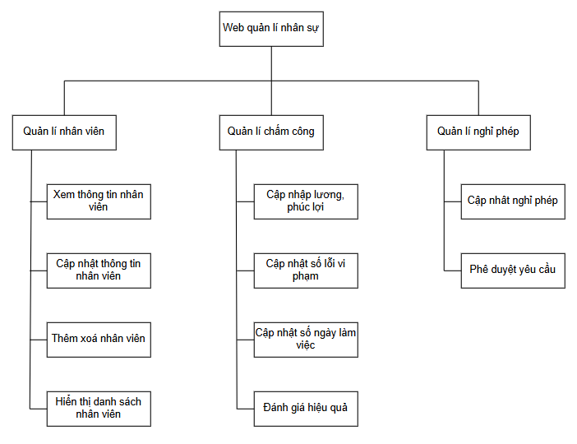
4. Sơ đồ PCCN

Slide 12

5. Một số Use Case
5.1 Cập nhật thông tin nhân viên
5.2 Thêm xoá nhân viên
5.3 Cập nhật số ngày làm việc

Slide 13
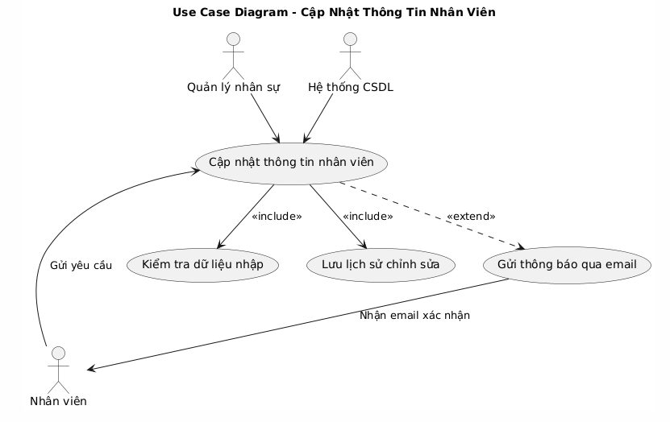
5.1 Cập nhật thông tin nhân viên
Use Case diagram

Slide 14
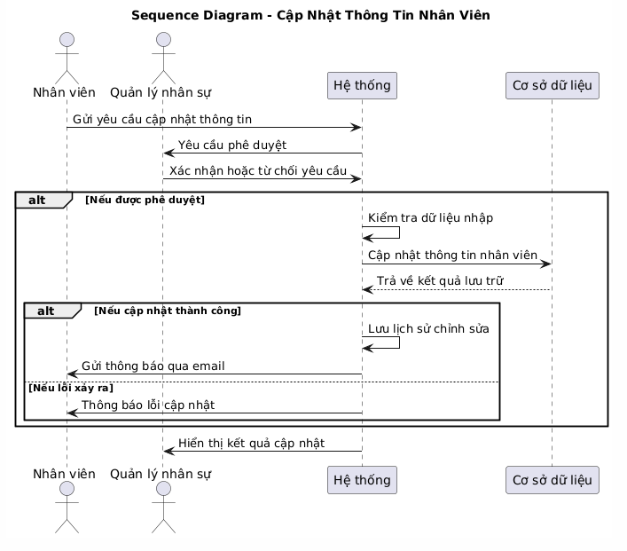
Sequence diagram

Slide 15
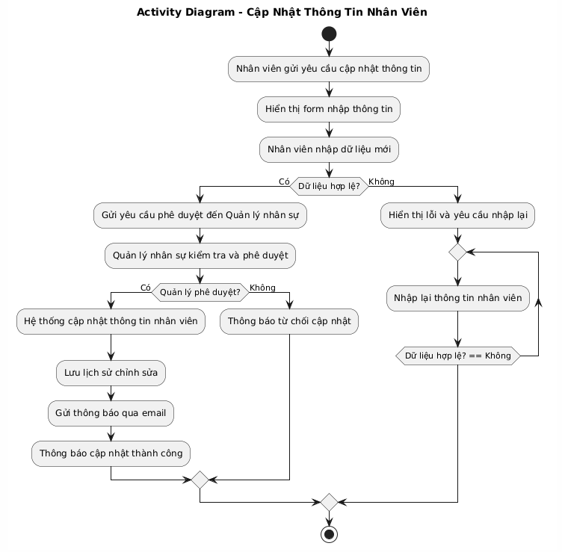
Activity diagram

Slide 16
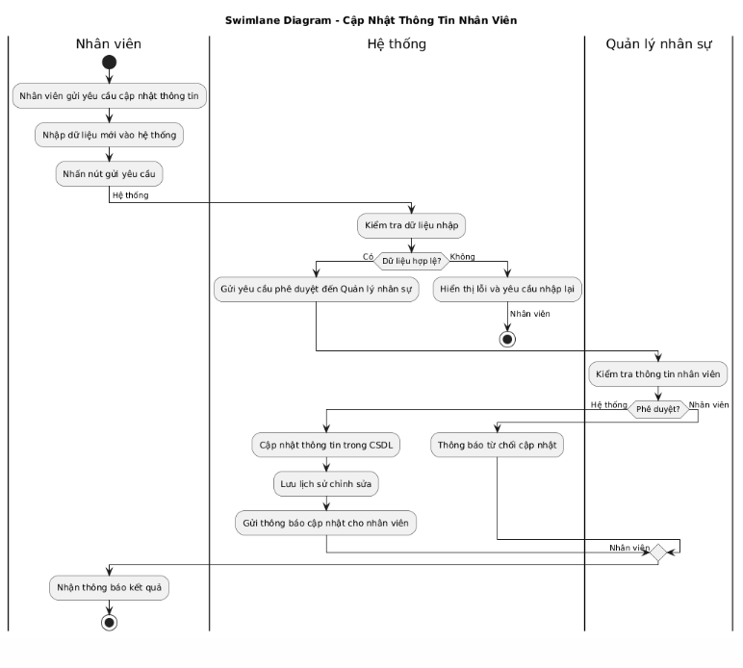
Swimlane diagram

Slide 17
Use Case: Cập Nhật Thông Tin Nhân Viên
Actor chính: Nhân viên
Actor phụ: Quản lý nhân sự, Hệ thống
Mô tả: Nhân viên gửi yêu cầu cập nhật thông tin cá nhân, hệ thống xử lý và cập nhật nếu được phê duyệt.
Tiền điều kiện: Nhân viên đã đăng nhập, hệ thống hiển thị form cập nhật.
Luồng sự kiện chính: - Nhân viên chọn chức năng cập nhật thông tin.
- Hệ thống hiển thị form nhập liệu.
- Nhân viên nhập dữ liệu và gửi yêu cầu.
- Hệ thống kiểm tra dữ liệu: + Hợp lệ → Gửi yêu cầu đến quản lý nhân sự.
+ Không hợp lệ → Hiển thị lỗi, yêu cầu nhập lại.
- Quản lý nhân sự phê duyệt hoặc từ chối: + Duyệt → Hệ thống cập nhật, lưu lịch sử, gửi thông báo.
+ Từ chối → Hệ thống gửi thông báo từ chối.
Luồng ngoại lệ: - Nhập sai định dạng dữ liệu → Hệ thống hiển thị lỗi.
- Lỗi hệ thống khi cập nhật → Thông báo lỗi và yêu cầu thử lại.
Hậu điều kiện: - Nếu duyệt: Thông tin nhân viên được cập nhật, lưu lịch sử.
- Nếu từ chối: Hệ thống thông báo lý do từ chối.

Slide 18
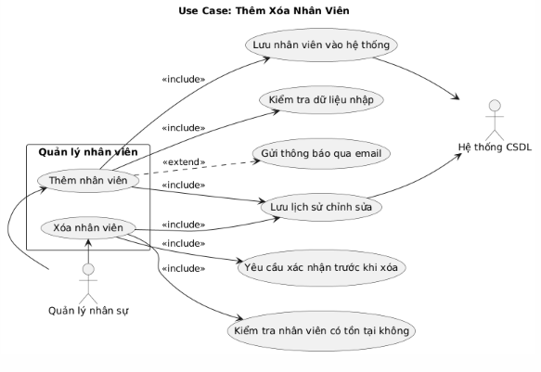
5.2 Thêm, xoá nhân viên
Use Case diagram

Slide 19
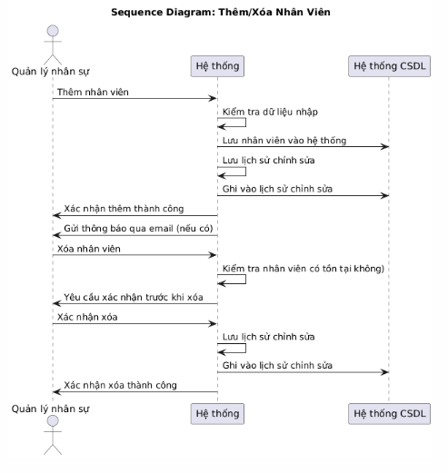
Sequence diagram

Slide 20
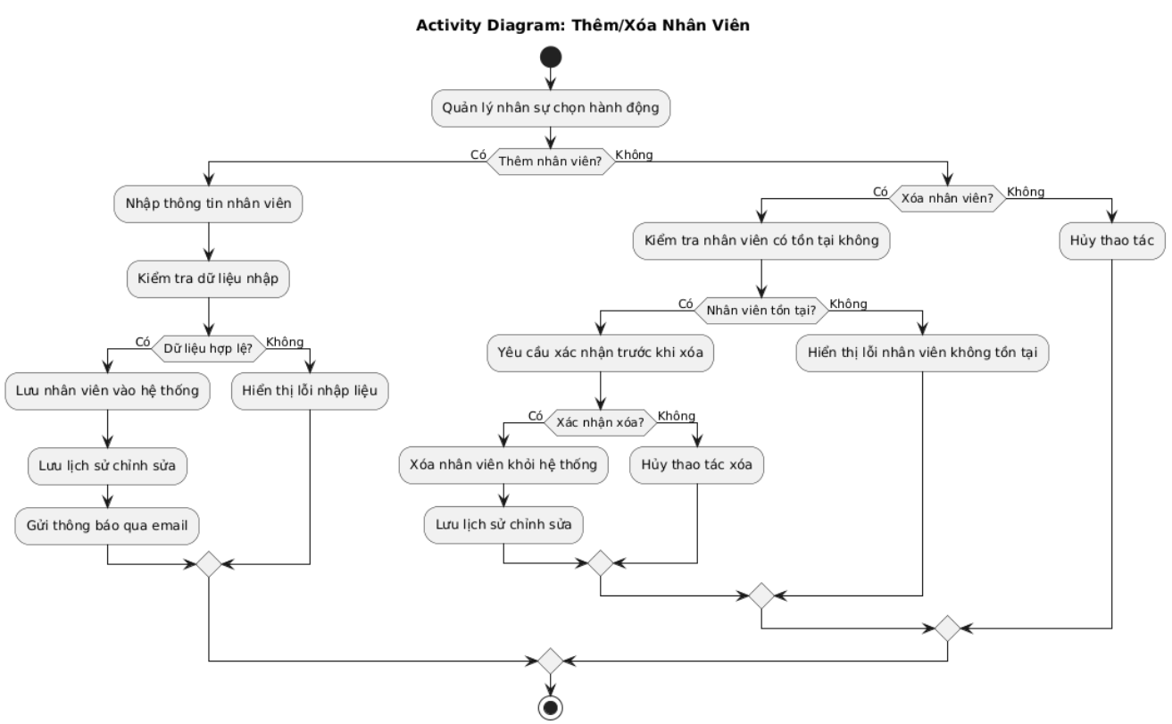
Activity diagram

Slide 21
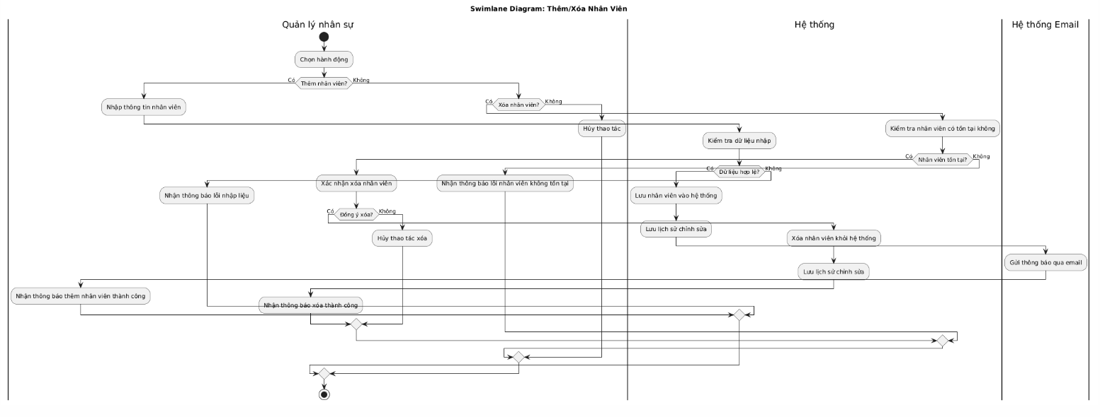
Swimlane diagram

Slide 22
Use Case: Thêm nhân viên
Actor chính: Quản lý nhân sự
Actor phụ: Hệ thống CSDL, Hệ thống Email
Mô tả: Cho phép quản lý nhân sự thêm một nhân viên mới vào hệ thống.
Tiền điều kiện: - Quản lý nhân sự đã đăng nhập vào hệ thống.
- Quản lý nhân sự có quyền thêm nhân viên mới.
Luồng sự kiện chính: - Quản lý nhân sự chọn chức năng Thêm nhân viên.
- Hệ thống hiển thị form nhập thông tin nhân viên.
- Quản lý nhân sự nhập thông tin và nhấn Lưu.
- Hệ thống kiểm tra tính hợp lệ của dữ liệu.
- Nếu hợp lệ, hệ thống lưu thông tin nhân viên vào cơ sở dữ liệu, ghi nhận lịch sử chỉnh sửa.
- Hệ thống gửi email thông báo cho nhân viên mới, thông báo thành công cho quản lý nhân sự.
Luồng ngoại lệ: - Dữ liệu nhập không hợp lệ → Hệ thống hiển thị lỗi, yêu cầu nhập lại.
- Không thể lưu vào CSDL (Lỗi kết nối, lỗi hệ thống) → Hệ thống thông báo lỗi và yêu cầu thử lại sau.
Hậu điều kiện: - Nhân viên mới được thêm vào hệ thống thành công.
- Lịch sử thao tác được lưu lại, email thông báo được gửi đi.

Slide 23
Use Case: Xóa nhân viên
Actor chính: Quản lý nhân sự
Actor phụ: Hệ thống CSDL
Mô tả: Cho phép quản lý nhân sự xóa một nhân viên khỏi hệ thống.
Tiền điều kiện: - Quản lý nhân sự đã đăng nhập vào hệ thống.
- Nhân viên cần xóa tồn tại trong hệ thống.
Luồng sự kiện chính: - Quản lý nhân sự chọn chức năng Xóa nhân viên.
- Hệ thống yêu cầu xác nhận trước khi xóa.
- Quản lý nhân sự xác nhận xóa.
- Hệ thống kiểm tra nhân viên có tồn tại không.
- Nếu nhân viên tồn tại, hệ thống xóa dữ liệu nhân viên khỏi hệ thống.
- Hệ thống ghi nhận lịch sử chỉnh sửa, thông báo thành công.
Luồng ngoại lệ: - Nhân viên không tồn tại trong hệ thống → Hệ thống hiển thị thông báo lỗi.
- Không thể xóa nhân viên (Lỗi CSDL, lỗi ràng buộc dữ liệu)→ Hệ thống hiển thị lỗi và yêu cầu thử lại sau.
Hậu điều kiện: - Nhân viên bị xóa khỏi hệ thống.
- Lịch sử thao tác được ghi nhận.

Slide 24
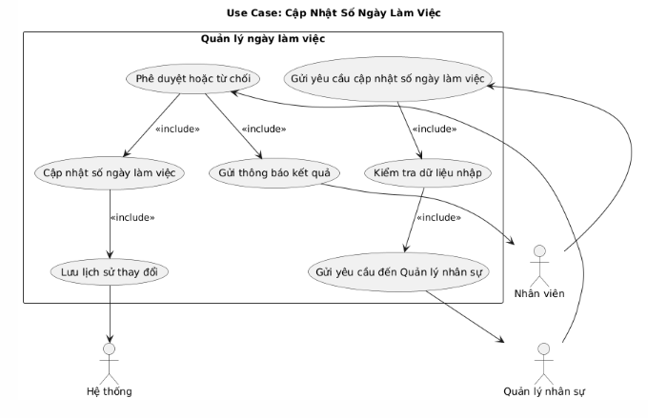
5.3 Cập nhật số ngày làm việc
Use Case diagram

Slide 25
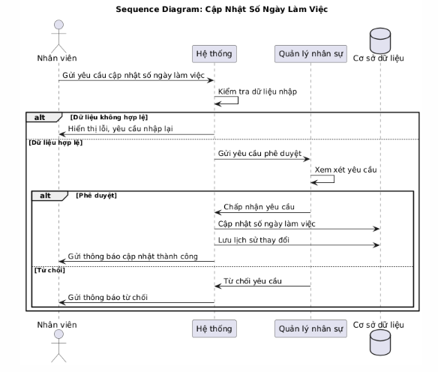
Sequence diagram

Slide 26
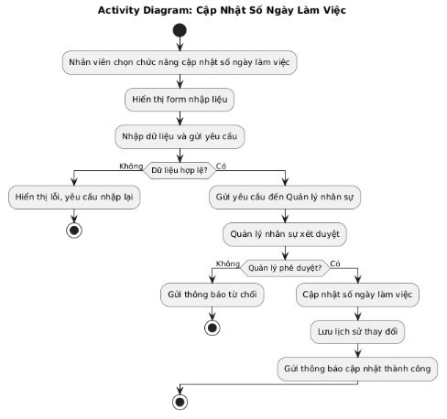
Activity diagram

Slide 27
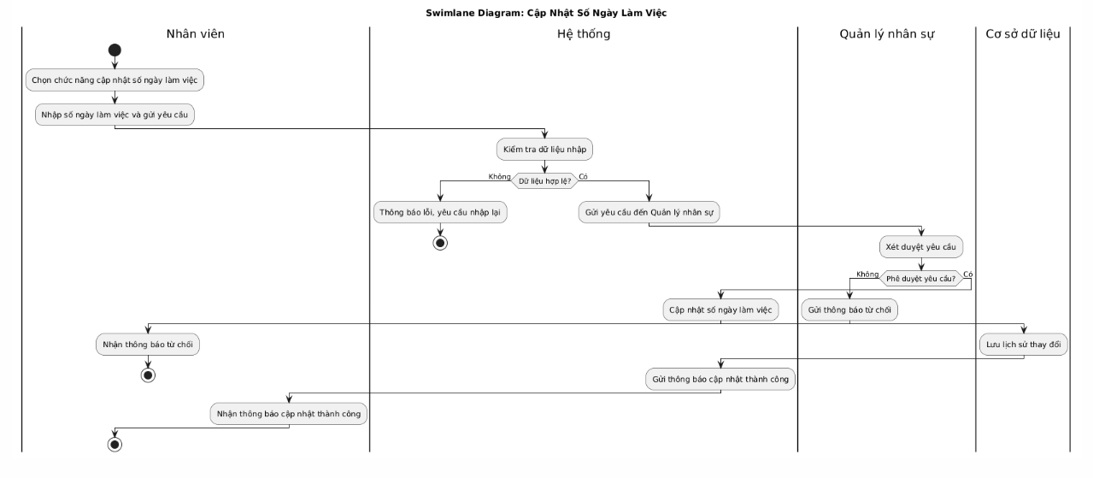
Swimlane diagram

Slide 28
Use Case: Cập Nhật Số Ngày Làm Việc
Actor chính: Nhân viên
Actor phụ: Quản lý nhân sự, Hệ thống, Cơ sở dữ liệu
Mô tả: Nhân viên gửi yêu cầu cập nhật số ngày làm việc, hệ thống xử lý và cập nhật nếu được quản lý nhân sự phê duyệt.
Tiền điều kiện: - Nhân viên đã đăng nhập vào hệ thống.
- Hệ thống hiển thị form nhập số ngày làm việc.
Luồng sự kiện chính: - Nhân viên chọn Cập nhật số ngày làm việc → Nhập dữ liệu → Gửi yêu cầu.
- Hệ thống kiểm tra: + Hợp lệ → Gửi đến quản lý nhân sự
+ Không hợp lệ → Hiển thị lỗi, yêu cầu nhập lại.
- Quản lý phê duyệt hoặc từ chối: + Phê duyệt → Hệ thống cập nhật, lưu lịch sử, gửi thông báo thành công.
+ Từ chối → Hệ thống thông báo từ chối.
Luồng ngoại lệ: - Nhập sai dữ liệu → Báo lỗi.
- Lỗi hệ thống/CSDL → Yêu cầu thử lại.
Hậu điều kiện: - Nếu duyệt: Cập nhật số ngày làm việc.
- Nếu từ chối: Không thay đổi dữ liệu.

Slide 29
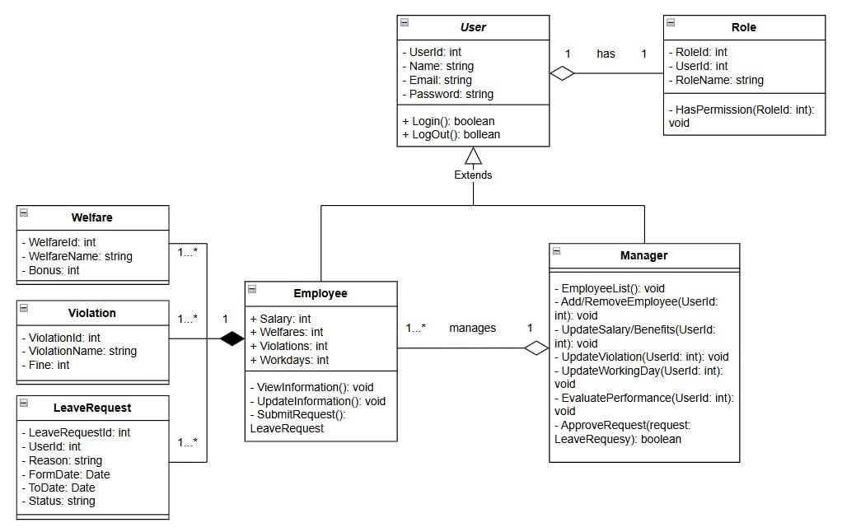
6. Class Diagram

Slide 30
Bảng Relationship
Quan hệ | Bảng chính | Bảng phụ | Loại quan hệ | Mô tả ngắn
Người dùng & Vai trò | User | Role | 1 - 1 | Mỗi người dùng có một vai trò
Kế thừa User | User | Employee, Manager | 1 - 1 | User có thể là Employee hoặc Manager
Quản lý nhân viên | Manager | Employee | 1 - N | Một quản lý có thể quản lý nhiều nhân viên
Phúc lợi nhân viên | Employee | Welfare | N - M | Nhân viên nhận nhiều phúc lợi
Vi phạm nhân viên | Employee | Violation | N - M | Nhân viên có thể bị nhiều vi phạm
Yêu cầu nghỉ phép | Employee | LeaveRequest | 1 - N | Một nhân viên có nhiều yêu cầu nghỉ phép

Slide 31
DATABASE DESIGN
-- Bảng Employee kế thừa từ User
CREATE TABLE Employee (
UserId INT PRIMARY KEY,
Salary INT DEFAULT 0,
Workdays INT DEFAULT 0,
FOREIGN KEY (UserId) REFERENCES [User](UserId)
);
-- Bảng Welfare
CREATE TABLE Welfare (
WelfareId INT IDENTITY(1,1) PRIMARY KEY,
WelfareName NVARCHAR(100),
Bonus INT
);
-- Quan hệ N-M: Employee - Welfare
CREATE TABLE Employee_Welfare (
UserId INT,
WelfareId INT,
PRIMARY KEY (UserId, WelfareId),
FOREIGN KEY (UserId) REFERENCES Employee(UserId),
FOREIGN KEY (WelfareId) REFERENCES Welfare(WelfareId)
);
-- Bảng Violation
CREATE TABLE Violation (
ViolationId INT IDENTITY(1,1) PRIMARY KEY,
ViolationName NVARCHAR(100),
Fine INT
);
);
CREATE TABLE Role (
RoleId INT IDENTITY(1,1) PRIMARY KEY,
RoleName NVARCHAR(50) NOT NULL UNIQUE
);
-- Insert data vào Role
INSERT INTO Role (RoleName) VALUES ('manager');
INSERT INTO Role (RoleName) VALUES ('employee');
-- Tạo bảng User
CREATE TABLE [User] (
UserId INT IDENTITY(1,1) PRIMARY KEY,
Name NVARCHAR(100) NOT NULL,
Email NVARCHAR(100) NOT NULL UNIQUE,
PasswordHash NVARCHAR(255) NOT NULL,
CreatedAt DATETIME DEFAULT GETDATE(),
RoleId INT,
FOREIGN KEY (RoleId) REFERENCES Role(RoleId)
);

Slide 32
DATABASE DESIGN
-- Quan hệ N-M: Employee - Violation
CREATE TABLE Employee_Violation (
UserId INT,
ViolationId INT,
PRIMARY KEY (UserId, ViolationId),
FOREIGN KEY (UserId) REFERENCES Employee(UserId),
FOREIGN KEY (ViolationId) REFERENCES Violation(ViolationId)
);
-- Bảng LeaveRequest
CREATE TABLE LeaveRequest (
LeaveRequestId INT IDENTITY(1,1) PRIMARY KEY,
UserId INT,
Reason NVARCHAR(255),
FromDate DATE,
ToDate DATE,
Status NVARCHAR(50) DEFAULT 'Pending',
FOREIGN KEY (UserId) REFERENCES Employee(UserId)
);
-- Quan hệ 1-N: Manager quản lý nhiều Employee
CREATE TABLE Manager_Employee (
ManagerId INT,
EmployeeId INT,
PRIMARY KEY (ManagerId, EmployeeId),
FOREIGN KEY (ManagerId) REFERENCES Manager(UserId),
FOREIGN KEY (EmployeeId) REFERENCES Employee(UserId)
);

Slide 33
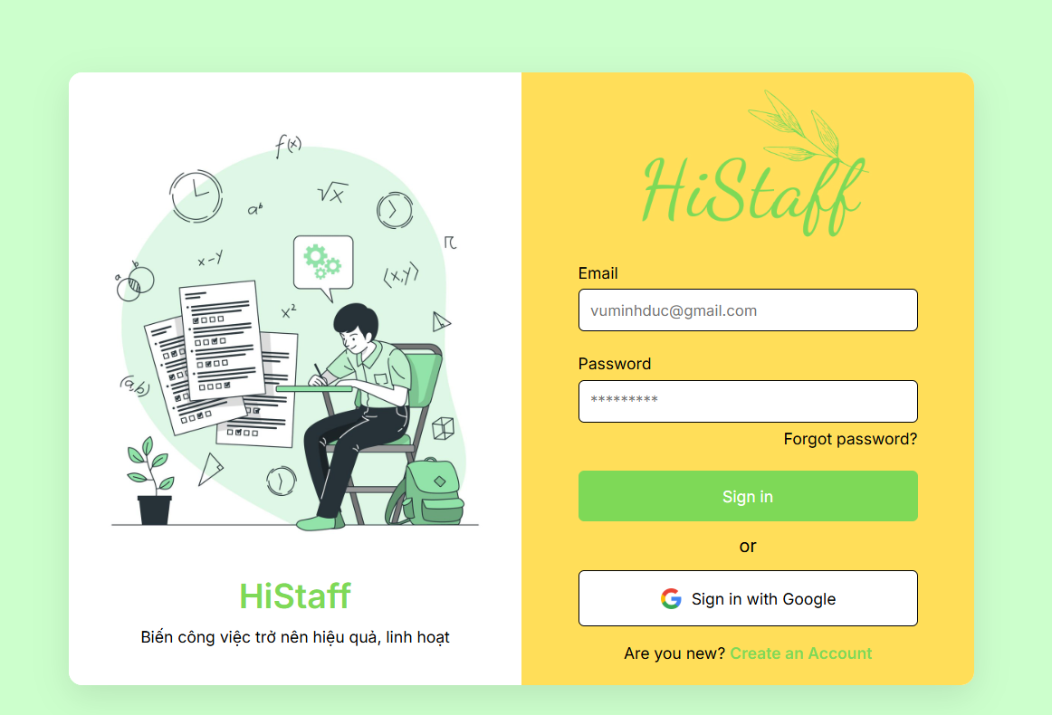
7. THIẾT KẾ GIAO DIỆN
Màn hình đăng nhập

Slide 34
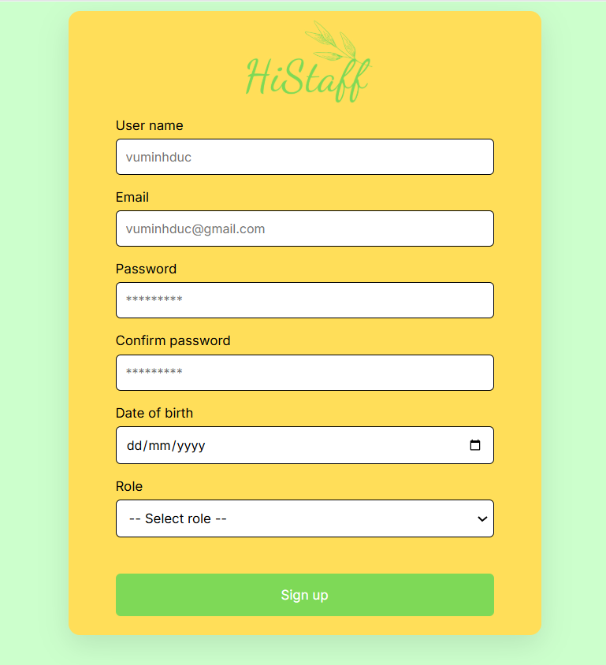
Màn hình đăng kí

Slide 35
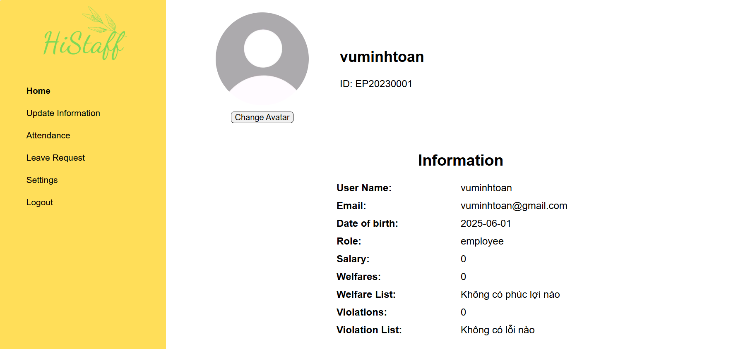
Màn hình Sau khi đăng nhập cho nhân viên

Slide 36
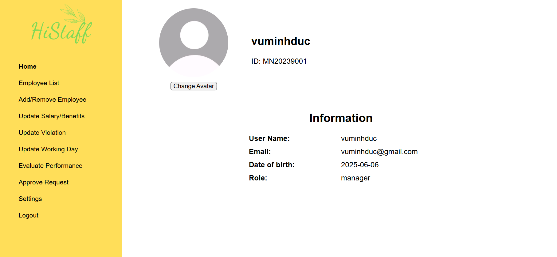
Màn hình Sau khi đăng nhập cho quản lí

Slide 37

Thank you!

Slide 38


1ST QUARTER
January
Double click to add task
February
Double click to add task
March
Double click to add task
2ND QUARTER
April
Double click to add task
May
Double click to add task
June
Double click to add task
3RD QUARTER
July
Double click to add task
August
Double click to add task
September
Double click to add task
4TH QUARTER
October
Double click to add task
November
Double click to add task
December
Double click to add task
Write Your Topic or Idea

Slide 39
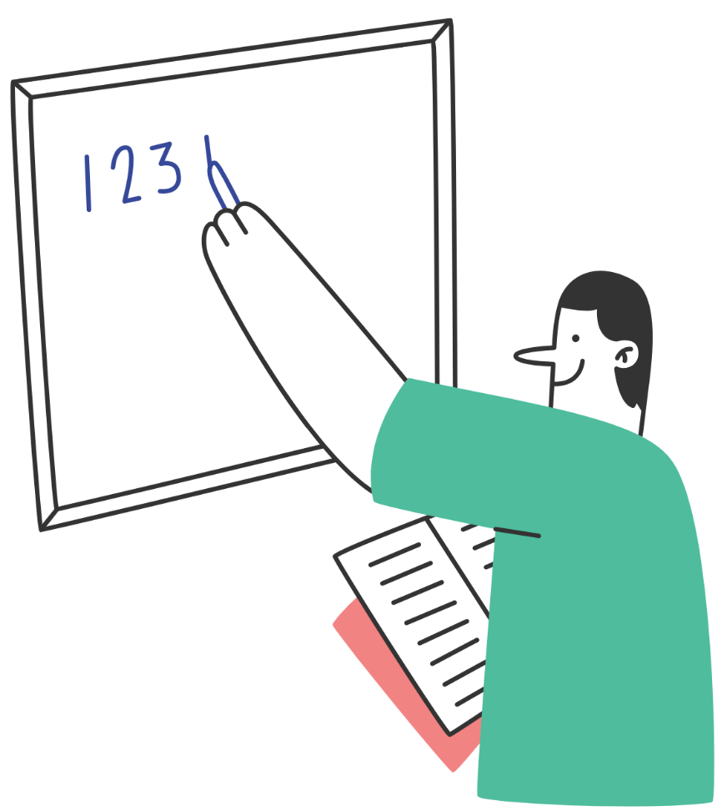

2 out of 5
Elaborate on the featured statistic.
95%
Elaborate on the featured statistic.
12 million
Elaborate on the featured statistic.

Slide 40
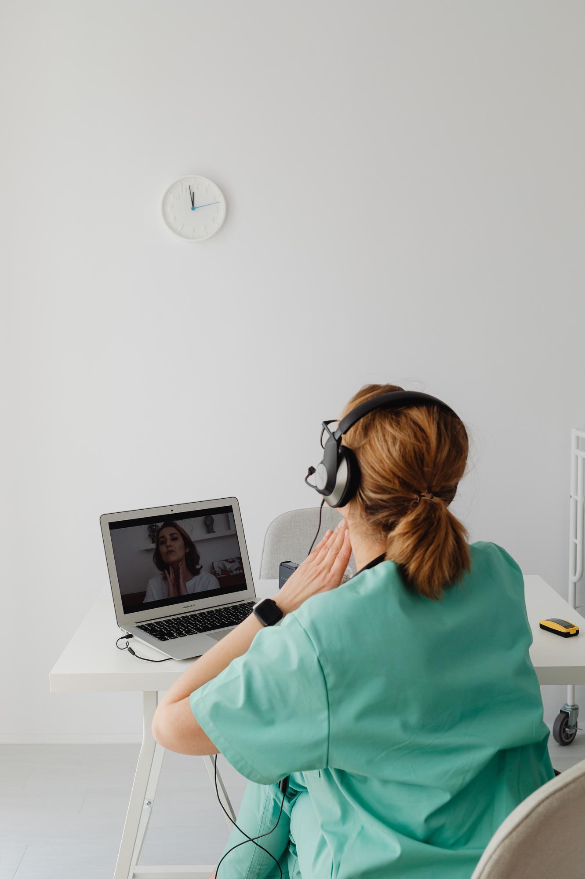



Write a caption for the photos.

Slide 41

Credits
HAPPY DESIGNING!
This presentation template is free for everyone
to use thanks to the following:
SlidesCarnival for the presentation template
Pexels for the photos

Slide 42
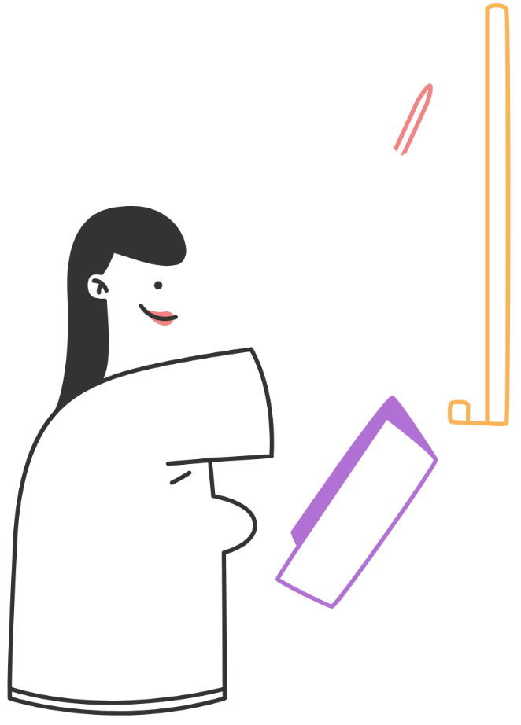
Giới thiệu thành viên
This presentation template uses the following free fonts:
Titles: The name of the font goes here
Headers: The name of the font goes here
Body Copy: The name of the font goes here
YOU CAN FIND THESE FONTS
ONLINE TOO. HAPPY DESIGNING!

Slide 43

Add a Timeline Page
Add a main point
Add a main point
Add a main point
Add a main point
Elaborate on what
you want to discuss.
Elaborate on what
you want to discuss.
Elaborate on what
you want to discuss.
Elaborate on what
you want to discuss.

Slide 44
S
W
STRENGTHS
WEAKNESSES
What are you doing well?
What sets you apart?
What are your good qualities?
Where do you need to improve?
Are resources adequate?
What do others do better than you?
O
T
OPPORTUNITIES
THREATS
What are your goals?
Are demands shifting?
How can it be improved?
What are the blockers you're facing?
What are factors outside of your control?

Slide 45
50
Write Your Topic or Idea
40
Elaborate on what you want to discuss.
30
20
10
0
Item 1
Item 2
Item 3
Item 4
Item 5

Slide 46

Resource
Page
Use these design resources in
your Canva Presentation.
Happy designing!
Don't forget to delete this
page before presenting.

Slide 47














Resource
Page
Use these design resources in
your Canva Presentation.
Happy designing!
Don't forget to delete this
page before presenting.

Slide 48


























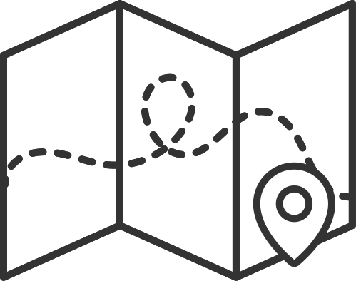









Resource
Page
Use these design resources in
your Canva Presentation.
Happy designing!
Don't forget to delete this
page before presenting.

Slide 49

Free templates for all
your presentation needs
For PowerPoint, Google Slides, and Canva
100% free for personal
or commercial use
Ready to use, professional, and customizable
Blow your audience away with attractive visuals

